Slide 1
Przemoc – zagadnienia podstawowe
dr Alicja Limburska

Slide 2
PRZEMOC – pytania podstawowe
Spróbujcie zdefiniować pojęcie przemocy. Czy potraficie skonstruować różne jego definicje?
Czy przemoc jest jednorodnym czy różnorodnym zjawiskiem?
Czy jesteście w stanie wymienić różne rodzaje przemocy?
Czy w każdym przypadku przemoc stanowi przestępstwo? Dlaczego/dlaczego nie?
Czy Waszym zdanie w dzisiejszym świecie jest dużo przemocy? Jak myślicie – czy statystyki wskazują na wzrost czy spadek przemocy?

Slide 3
Ad. 1 PRZEMOC – definicje
przewaga wykorzystywana w celu narzucenia komuś swojej woli, wymuszenia czegoś na kimś; też: narzucona komuś bezprawnie władza; wpływanie na myślenie (przemoc psychiczna), zachowanie lub stan fizyczny (przemoc fizyczna) innej osoby [słownik języka polskiego]
„[...] są to wszelkie i nieprzypadkowe akty godzące w osobistą wolność jednostki lub przyczyniające się do fizycznej, a także psychicznej szkody osoby, wykraczające poza społeczne zasady wzajemnej relacji” [I. Pospiszyl]
zamierzone działanie człowieka, mające na celu kontrolowanie i podporządkowanie ofiary, wyrządzenie ofierze szkody, wywołanie bólu, zadanie cierpienia, poniżenie

Slide 4
Ad. 2 i 3 PRZEMOC JAKO ZŁOŻONE ZJAWISKO SPOŁECZNE
Złożona natura przemocy:
fizyczna
psychologiczna/emocjonalna
seksualna
ekonomiczna
Przemoc wobec jednostki/zbiorowa/autoagresja
Ze względu na płeć/rasę/wiek
Strukturalna
Domowa/w miejscu pracy
Wobec dzieci/osób starszych
Cyberprzemoc/mowa nienawiści
Wojna/terroryzm/tortury

Slide 5
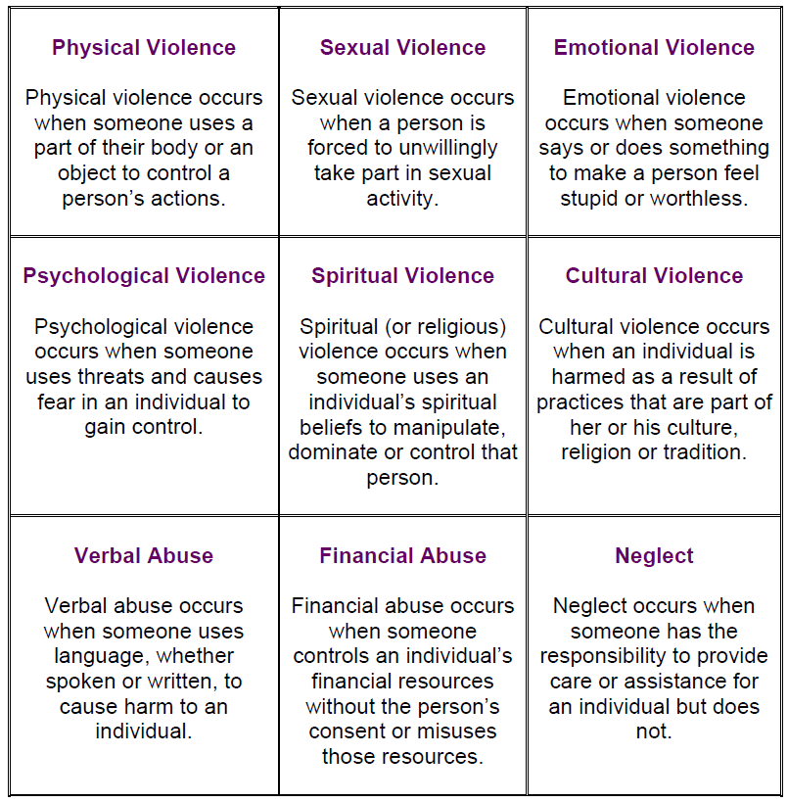
Źródło: Violence Prevention Initiative

Slide 6
Ad. 4 PRZEMOC ≠ PRZESTĘPCZOŚĆ Z UŻYCIEM PRZEMOCY
Przemoc to zarówno pojęcie z obszaru socjologii i kryminologii, jak i pojęcie języka prawnego
- przestępstwo to czyn bezprawny, karalny, karygodny i zawiniony
- przemoc w prawie karnym: oddziaływanie za pomocą środków fizycznych (siły fizycznej) zmierzające do przełamania oporu występującego po stronie ofiary i zdolne do wywołania przymusu
[T. Hanausek]
Czy kara kryminalna może być postrzegana jako forma przemocy stosowanej przez państwo?

Slide 7
Ad. 5 PRZEMOC TO ZJAWISKO PONADCZASOWE
najstarsze udokumentowane ślady przemocy pochodzą z epoki paleolitu i świadczą o praktykach kanibalizmu
przemoc zbiorowa pojawiła się najprawdopodobniej wraz z postępującym osadnictwem i tworzeniem się społeczności (ok. 13000 lat p.n.e.)
kara śmierci i kary cielesne obecne w najstarszych zachowanych ustawach karnych (np. kodeks Ur-Nammu, XXII/XXI w. p.n.e., Mezopotamia)
Trendy we wskaźnikach przemocy:
https://www.ted.com/talks/steven_pinker_the_surprising_decline_in_violence

